Slide 1
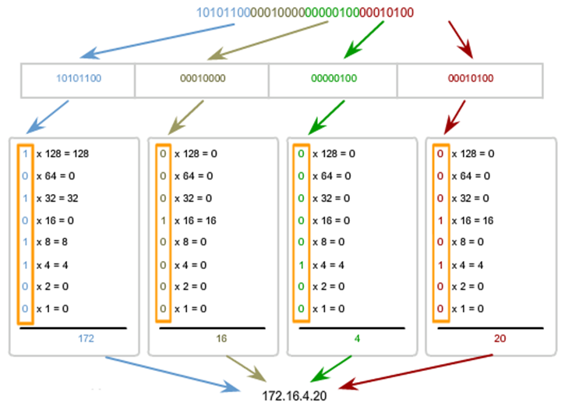
Преобразование двоичного адреса в десятичный

Slide 2
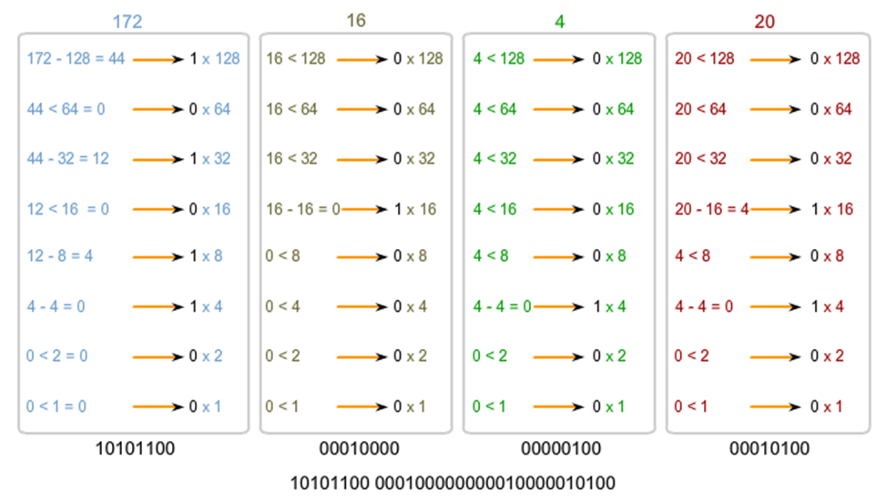
Преобразование десятичного адреса в двоичный

Slide 3
Задача
1. Перевести адрес 152.138.77.82 в двоичный вид
2. Перевести адрес 172.16.2.128 в двоичный вид
3. Перевести адрес 11000000.10101000.00000001.00110111 в десятичный вид
4. Перевести адрес 10101010.01111011.01001110.00010110 в десятичный вид

Slide 4
Задача
1. По за­дан­ным IP-ад­ре­су узла и маске опре­де­ли­те адрес сети. IP-адрес узла: 218.137.218.137 Маска: 255.255.248.0
2. По за­дан­ным IP-ад­ре­су узла и маске опре­де­ли­те адрес сети. IP-адрес узла: 172.16.132.70 Маска: 255.255.240.0
3. Для узла с IP-адресом 111.81.208.27 адрес сети равен 111.81.192.0. Найти маску подсети. Ответ запишите в виде десятичного числа.
4. IP узла: 172.16.20.35 IP сети: 172.16.20.32. Найти маску подсети. Ответ запишите в виде десятичного числа.

